Slide 1
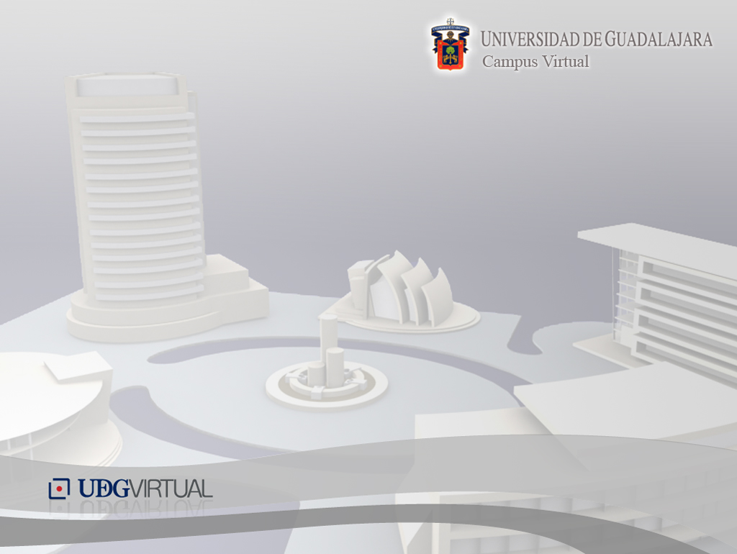

Slide 2
Infraestructura Virtual para la red universitaria
Sistema de Universidad Virtual

Slide 3

Aula Convencional

Slide 4



Proyecto Fase 1

Slide 5
Proyecto Fase 2

Slide 6


Proyecto Fase 3
IF115
IF115
IF115
IF115
IF115
IF115

Slide 7
Proyecto Fase 3
IF115
IF115
IF115

Slide 8
SIIAU
Escolar
P3E
Infraestructura
RH
PIFI
Calidad
Finanzas
Compras
Sistema Integral de Información y Administración Universitaria

Slide 9
SIIAAU
Modulo Académico

Slide 10
SIIAU
SIIAAU
Escolar
P3E
Infraestructura
RH
PIFI
Calidad
Modulo
Académico
Finanzas
Compras
Sistema Integral de Información Académica Administrativa Universitaria

Slide 11

Infraestructura Virtual Fase 1
Biblioteca
Cultura
Amigos
Cafeteria
My Space
Mis Cursos
Tutor
Virtual
Email

Slide 12
Mis Cursos
CRN
CRN
CRN
CRN
CRN
CRN
CRN
CRN

Slide 13

CRN
Detalles
Mi
Calendario
Plataforma
Wikis
Mis Docs
Tareas
Ligas
Blog
crn@listas

Slide 14
Proyecto Fase 2

Slide 15
Detalles CRN (Fase 2)
Modalidad
Objetivos
Aplicación
Personal
Contenido
Temático
Perfil
Profesor
Presentación
Perfil
Formativo
Proceso
Enseñanza-Aprendizaje
Bibliografía
Actividades
Curriculares
Mapa
Curricular
Evaluación

Slide 16
Contenidos Temáticos
Sintético
Desarrollado

Slide 17
Proceso Enseñanza-Aprendizaje
Métodos de Enseñanza-Aprendizaje
Técnicas de Aprendizaje
Actividades de Aprendizaje
Recursos Didácticos Utilizados

Slide 18
Módulo Académico/Campus Virtual
Biblioteca
Cultura
Amigos
Cafeteria
My Space
Mis Cursos
Tutor
Virtual
Email

Slide 19
Planificador Académico Personal
Clave
Clave
Clave
Clave
Clave
Clave
Clave
Clave
Clave
Clave
Clave
Clave
Clave
Clave
Clave
Clave
Clave
Clave
Clave
Clave
Clave

Slide 20
Planificador Personal Académico
Clave
Clave
Clave
Clave
Clave
Clave
Clave
Clave
Clave
Clave
Clave
Clave
Clave
Clave
Clave
Clave
Clave
Clave
Clave
Clave
Clave
Materias Cursadas
Materias a Cursar en el siguiente Calendario

Slide 21
